Slide 1

CHƯƠNG 5: MỘT SỐ YẾU TỐ THỐNG KÊ
Bài 1: Thu thập và phân loại dữ liệu
Bài 2: Biểu đồ hình quạt tròn
Bài 3: Biểu đồ đoạn thẳng
Bài 4: Hoạt động thực hành và trải nghiệm: Dùng biểu đồ để phân tích kết quả học tập môn Toán của lớp
Bài tập cuối chương 5

Slide 2

Giáo viên: SGK, kế hoạch bài dạy, thước thẳng, phiếu học tập, bảng phụ hoặc máy chiếu.
Học sinh: SGK, thước thẳng, bút,
bảng nhóm.

Slide 3











Slide 4
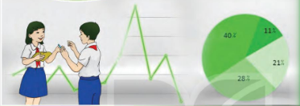

Bài 1: Thu thập và phân loại dữ liệu (tiết 1)
A. KHỞI ĐỘNG
Ta thường thu thập dữ liệu từ các nguồn nào?

Slide 5

Bài 1: Thu thập và phân loại dữ liệu (tiết 1)
B. HÌNH THÀNH KIẾN THỨC
1. Thu thập dữ liệu
Bài tập 1: Dựa vào biểu đồ bên. Hãy hoàn thành tiếp các thông tin trong bảng sau:
Thông tin về Covid-19 ở Việt Nam (Cập nhật vào lúc 15 giờ ngày 13/4/2020)
Ngày | Số ca khỏi bệnh trong ngày | Số ca mắc mới trong ngày
3/4 | 10 | 10
4/4 | 5 | 3
5/4 | 1 | 1
6/4 | 4 | 4
7/4
8/4
9/4
10/4
11/4
12/4

Slide 6

B. HÌNH THÀNH KIẾN THỨC
1. Thu thập dữ liệu
Bài tập 1: Dựa vào biểu đồ bên. Hãy hoàn thành tiếp các thông tin trong bảng sau:
Thông tin về Covid-19 ở Việt Nam (Cập nhật vào lúc 15 giờ ngày 13/4/2020)
Ngày | Số ca khỏi bệnh trong ngày | Số ca mắc mới trong ngày
3/4 | 10 | 10
4/4 | 5 | 3
5/4 | 1 | 1
6/4 | 4 | 4
7/4
8/4
9/4
10/4
11/4
12/4
Ta có thể thu thập dữ liệu từ những nguồn: Văn bản, bảng biểu, hình ảnh trong thực tiễn.
27
4
4
2
2
4
16
2
0
1
0
2

Slide 7
Bài 1: Thu thập và phân loại dữ liệu (tiết 1)
B. HÌNH THÀNH KIẾN THỨC
2. Phân loại dữ liệu theo các tiêu chí
Kết quả tìm hiểu về sở thích đối với môn bóng đá của 5 bạn học sinh một trường Trung học cơ sở được cho trong bảng thống kê sau:
STT | Tuổi | Giới tính | Sở thích
1 | 13 | Nam | Không thích
2 | 14 | Nam | Rất thích
3 | 14 | Nữ | Không thích
4 | 12 | Nữ | Thích
5 | 14 | Nam | Rất thích
Các loại mức độ thể hiện sự yêu thích đối với môn bóng đá của 5 học sinh trong bảng?
Có bao nhiêu học sinh nam và bao nhiêu học sinh nữ được điều tra?
Độ tuổi trung bình của các bạn được điều tra?
Độ tuổi trung bình của các bạn được điều tra là: (13+14+14+12+14): 5 ≈ 13 (tuổi)
Vậy độ tuổi trung bình của các bạn được điều tra là 13 tuổi.
Các loại mức độ thể hiện sự yêu thích đối với môn bóng đá của 5 học sinh trên là: không thích, thích, rất thích.
Có 3 học sinh nam, 2 học sinh nữ được điều tra.

Slide 8
Bài 1: Thu thập và phân loại dữ liệu (tiết 1)
B. HÌNH THÀNH KIẾN THỨC
2. Phân loại dữ liệu theo các tiêu chí
Kết quả tìm hiểu về sở thích đối với môn bóng đá của 5 bạn học sinh một trường Trung học cơ sở được cho trong bảng thống kê sau:
Người ta thường phân loại dữ liệu theo những tiêu chí nào? Các tiêu chí đó được biết diễn dưới dạng nào?
STT | Tuổi | Giới tính | Sở thích
1 | 13 | Nam | Không thích
2 | 14 | Nam | Rất thích
3 | 14 | Nữ | Không thích
4 | 12 | Nữ | Thích
5 | 14 | Nam | Rất thích
Trong bảng dữ liệu bên, hãy cho biết đâu là dữ liệu định tính, đâu là dữ liệu định lượng?
Để thuận tiện trong mô tả và xử lí, người ta thường phân loại dữ liệu:
- Dữ liệu định lượng được biểu diễn bằng số thực
- Dữ liệu định tính được biểu diễn bằng từ, chữ cái, kí hiệu,…
Trong bảng dữ liệu:
- Dữ liệu định lượng là: 12, 13, 14
- Dữ liệu định tính: không thích, thích, rất thích, nữ, nam

Slide 9

Bài 1: Thu thập và phân loại dữ liệu (tiết 1)
B. HÌNH THÀNH KIẾN THỨC
2. Phân loại dữ liệu theo các tiêu chí
Ví dụ 2: Phân loại các dãy dữ liệu sau dựa trên tiêu chí định tính và định lượng.
Các loại xe ô tô được sản xuất: A; B; C …
Chiều cao (tính theo cm) của một số bạn học sinh lớp 7C: 142; 148; 152; …
Danh sách các môn thể thao được học sinh yêu thích: bóng đá; cầu lông; bóng chuyền, …
Điểm trung bình môn Toán của một số bạn học sinh: 5,5; 6,5; 8,2; …
a) Các loại xe ô tô (A; B; C;…) là dữ liệu định tính
c) Danh sách các môn thể thao (bóng đá; cầu lông; bóng chuyền;…) là dữ liệu định tính
b) Chiều cao (tính theo cm: 142; 148; 152;…) là dữ liệu định lượng
d) Điểm trung bình môn Toán (5,5; 6,5; 8,2;…) là dữ liệu định lượng

Slide 10
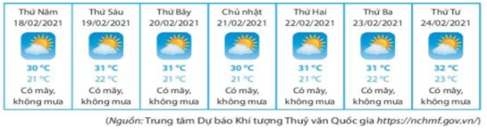
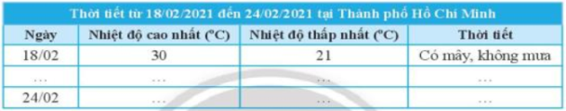
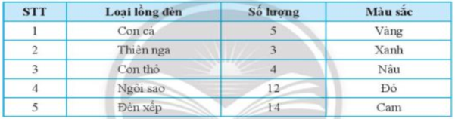
C. HOẠT ĐỘNG THỰC HÀNH
Thực hành 1: Quan sát bản tin thời tiết tại Thành phố HCM sau đây:
a) Hãy phân loại các dữ liệu có trong bảng thống kê trên dựa trên hai tiêu chí định tính và định lượng.
b) Tính tổng số lồng đèn các loại mà các bạn lớp 7A đã làm được.
Hoàn tất bảng thống kê theo mẫu sau:
Thực hành 3: Phân loại các dãy dữ liệu sau dựa trên các tiêu chí định tính và định lượng
a) Danh sách một số loại cây: cam, xoài mít, …
b) Khối lượng trung bình (tính theo g) của một số loại trái cây: 240, 320, 1 200,…
c) Màu sắc khi chín của một số loại trái cây: vàng, cam, đỏ,…
d) Hàm lượng vitamin C trung bình (tính theo mg) có trong một số loại trái cây : 95, 52, 28,…
Thực hành 2: Thống kê về các loại lồng đèn mà các bạn học
sinh lớp 7A đã làm được để trao tặng cho trẻ em khuyết tật
nhân dịp Tết Trung thu được cho trong bảng dữ liệu sau:

Slide 11
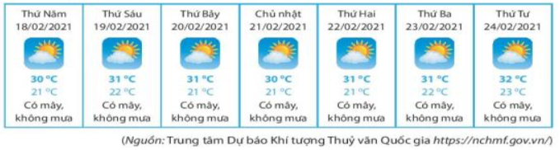
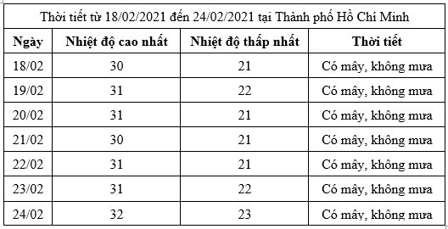
C. HOẠT ĐỘNG THỰC HÀNH
Thực hành 1: Quan sát bản tin thời tiết tại Thành phố HCM sau đây:

Slide 12

C. HOẠT ĐỘNG THỰC HÀNH
Thực hành 2: Thống kê về các loại lồng đèn mà các bạn học sinh lớp 7A đã làm được để trao tặng cho trẻ em khuyết tật nhân dịp Tết Trung thu được cho trong bảng dữ liệu sau:
a) Hãy phân loại các dữ liệu có trong bảng thống kê trên dựa trên hai tiêu chí định tính và định lượng.
b) Tính tổng số lồng đèn các loại mà các bạn lớp 7A đã làm được.
a) Tiêu chí định tính: loại lồng đèn, màu sắc
Tiêu chí định lượng: số lượng
b) Tổng số các loại mà các bạn lớp 7A đã làm được là:
5 + 3 + 4 + 12 + 14 = 28 (đèn)

Slide 13
C. HOẠT ĐỘNG THỰC HÀNH
Thực hành 3:
a) Danh sách một số loại cây: cam, xoài mít, …
Dữ liệu định tính
b) Khối lượng trung bình (tính theo g) của một số loại trái cây: 240, 320, 1 200,…
Dữ liệu định lượng
c) Màu sắc khi chín của một số loại trái cây: vàng, cam, đỏ,…
Dữ liệu định tính
d) Hàm lượng vitamin C trung bình (tính theo mg) có trong một số loại trái cây: 95, 52, 28,…
Dữ liệu định lượng

Slide 14
D. HOẠT ĐỘNG VẬN DỤNG
Vận dụng 1: Kết quả tìm hiểu về khả năng tự nấu ăn của tất cả học sinh lớp 7 được cho bởi bảng thống kê sau:
Khả năng tự nấu ăn | Không đạt | Đạt | Giỏi | Xuất sắc
Số bạn tự đánh giá | 20 | 10 | 6 | 4
a) Phân loại dữ liệu trong bảng thống kê dựa theo tiêu chí định tính và định lượng
b) Tính sĩ số lớp 7B
a) Khả năng tự nấu ăn: Không đạt, Đạt, Giỏi, Xuất sắc: dựa trên tiêu chí định tính
Số bạn tự đánh giá: 20; 10; 6; 4: dựa trên tiêu chí định lượng
b) Sĩ số của lớp 7B là: 20 + 10 + 6 + 4 = 40 (bạn)

Slide 15


Slide 16

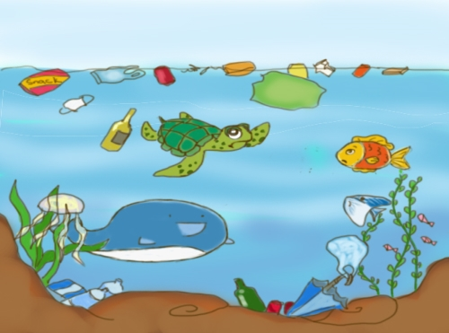

GIẢI CỨU BIỂN XANH

Slide 17
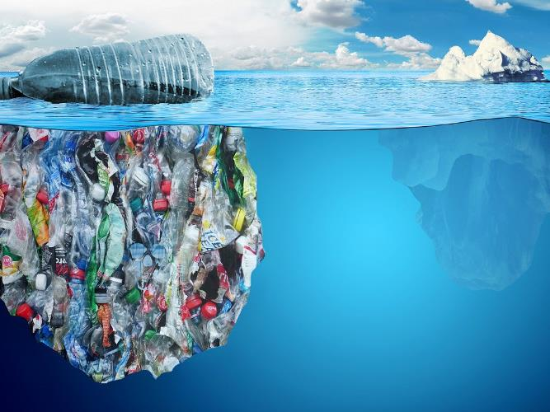
GIỚI THIỆU – LUẬT CHƠI
Hiện nay Biển đang bị ô nhiễm trầm trọng bởi rác thải nhựa do ý thức của con người chưa tốt.
Rác thải nhựa làm ảnh hưởng tới môi trường sống của các loài sinh sống dưới biển. Rác thải nhựa rất khó phân hủy và lâu phân hủy. Vì vậy để có môi trường sống trong sạch, hãy có ý thức bảo vệ, giữ gìn môi trường
Em hãy tham gia trò chơi “Giải cứu biển xanh” và dọn dẹp các rác thải nhựa dưới biển bằng cách lựa chọn và vượt qua các câu hỏi tương ứng với mỗi loại rác thải.
Trả lời đúng được 1 điểm đồng thời dọn sạch được 1 loại rác
Trả lời sai không được điểm.

Slide 18

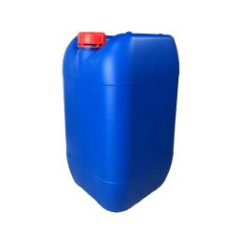


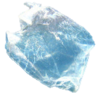
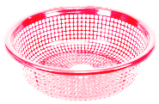
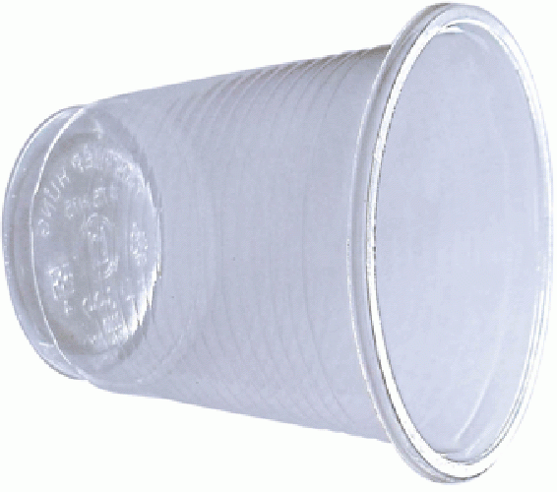




Slide 19



1. Dãy dữ liệu sau là định tính hay định lượng: Số ca nhiễm Covid-19 trong ngày 08/5/2022 của một số địa phương: 630; 39; 222; 179; 121; 105;…
00:02
00:01
00:00
00:10
00:06
00:03
00:04
00:09
00:07
00:05
00:08
A. ĐỊNH LƯỢNG
B. ĐỊNH TÍNH

Slide 20
2. Khả năng phát âm tiếng anh của các bạn học sinh lớp 7A: chưa đạt, đạt, giỏi, xuất sắc. Dãy dữ liệu trên là định tính hay định lượng?
00:02
00:01
00:00
00:10
00:06
00:03
00:04
00:09
00:07
00:05
00:08
A. ĐỊNH LƯỢNG
B. ĐỊNH TÍNH

Slide 21
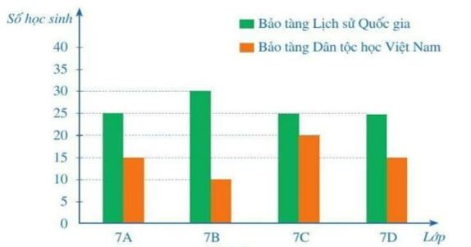
3. Khối 7 của một trường THCS có 4 lớp là 7A, 7B, 7C, 7D. Nhà trường cho học sinh khối lớp 7 đăng kí tham quan hai bảo tàng: Bảo tàng Lịch sử Quốc gia và Bảo tàng Dân tộc học Việt Nam. Mỗi học sinh chỉ đăng kí tham quan đúng một bảo tàng, bạn Thảo lập biểu đồ cột kép biểu diễn số lượng học sinh đăng kí tham quan hai bảo tàng trên của từng lớp. Qua biểu đồ hãy cho biết, số học sinh lớp 7C đăng kí tham quan Bảo tàng Lịch sử Quốc gia là bao nhiêu?
00:02
00:01
00:00
00:10
00:06
00:03
00:04
00:09
00:07
00:05
00:08
A. 30
B. 25
C. 10
D. 15

Slide 22
4. Trong các phát biểu sau dữ liệu nào không phải là định lượng?
00:02
00:01
00:00
00:10
00:06
00:03
00:04
00:09
00:07
00:05
00:08
A. Cân nặng của trẻ sơ sinh ( đơn vị tính là gam ).
B. Chiều cao trung bình của học sinh lớp 6 ( đơn vị tính là mét )
C. Số học sinh yêu thích bộ môn toán.
ĐÁP ÁN ĐÚNG

Slide 23
5. Kiểm tra sức khỏe đầu năm của học sinh lớp 6 gồm có: đo chiều cao, cân nặng, độ cận thị, viễn thị. Dữ liệu nào là định lượng?
00:02
00:01
00:00
00:10
00:06
00:03
00:04
00:09
00:07
00:05
00:08
A. Chiều cao, cân nặng, cận thị, viễn thị.
B. Chiều cao, cân nặng.
C. Chiều cao.
D. Cân nặng.

Slide 24
6. Điểm kiểm tra môn Toán của một nhóm học sinh được ghi lại theo bảng dưới đây.
Nhóm này có bao nhiêu học sinh?
Điểm | 5 | 6 | 8 | 9
Số học sinh | 2 | 4 | 3 | 2
00:02
00:01
00:00
00:10
00:06
00:03
00:04
00:09
00:07
00:05
00:08
A. 28.
C. 10.
C. 11.
D. Một số khác.

Slide 25
7. Thu thập số liệu về hứng thú học tập các bộ môn được kết quả như sau:
Học sinh yêu thích môn học nào nhất?
Toán | Ngữ văn | KHTN | LS & ĐL | Tin | GDCD | Ngoại ngữ | Công nghệ | Giáo dục thể chất | Âm nhạc | Mỹ thuật | HĐTN
50% | 30% | 45% | 30% | 30% | 40% | 60% | 30% | 70% | 20% | 10% | 100%
00:02
00:01
00:00
00:10
00:06
00:03
00:04
00:09
00:07
00:05
00:08
A. Môn toán.
B.Môn HĐTN.
C. Môn giáo dục thể chất.
D. Môn ngoại ngữ.

Slide 26
8. Số từ dùng sai trong các bài văn của một nhóm học sinh lớp 6 được ghi lại như bảng sau:
Số bài có từ dùng sai nhiều nhất chiếm tỉ lệ bao nhiêu phần trăm so với tổng số bài của nhóm học sinh?
Số từ sai của một bài | 0 | 1 | 2 | 3 | 4 | 5 | 6
Số bài có từ sai | 1 | 3 | 5 | 3 | 4 | 2 | 2
00:02
00:01
00:00
00:10
00:06
00:03
00:04
00:09
00:07
00:05
00:08
A. 5%
B. 50%
C. 20%
D. 10%

Slide 27

CẢM ƠN CÁC EM ĐÃ THAM GIA TRÒ CHƠI

Slide 28
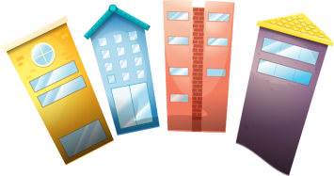


HƯỚNG DẪN VỀ NHÀ
- Hoàn thành và bổ sung các phần thực hành và vận dụng vào vở
- Làm BT 1,2 SGK trang 93, 94
BT 1,2 SBT trang 100
- Xem và chuẩn bị phần 3

Slide 29
Bài 1: Thu thập và phân loại dữ liệu (tiết 2)

Slide 30


A. KHỞI ĐỘNG
Tên sách | Tác giả | Lượt yêu thích
Bồi dưỡng toán 7 | Vũ Hữu Bình | 15
Nâng cao và phát triển toán 7 | Vũ Hữu Bình | 8
500 bài tập chọn lọc toán 7 | Phan Văn Đức | 7
Hướng dẫn ôn tập làm bài kiểm tra toán 7 | Nguyễn Đức Chí | 25
Phân loại và giải chi tiết các dạng bài tập toán 7 | Nhiều tác giả | 30
Phương pháp giải bài tập toán 7 | Nguyễn Đức Tấn (chủ biên) | 20
Thu thập thông tin các loại sách tham khảo môn toán được yêu thích nhất trong nhiệm vụ từ tiết trước. Các dữ liệu về lượt yêu thích: 15; 8; 7; 25; 30; 20 là dữ liệu định lượng hay dữ liệu định tính?
Các dữ liệu về lượt yêu thích: 15; 8; 7; 25; 30; 20 là dữ liệu định lượng

Slide 31
B. HÌNH THÀNH KIẾN THỨC
3. Tính hợp lí của dữ liệu
a) Trong bảng thống kê sau:
Lớp | Sĩ số | Số HS tham gia chạy việt dã
7A1 | 40 | 12
7A2 | 38 | 8
7A3 | 32 | 40
7A4 | 40 | 25
7A5 | 35 | 10
Tổng | 185 | 70
Hãy so sánh số học sinh tham gia chạy việt dã của mỗi lớp với sĩ số của lớp đó để tìm điểm chưa hợp lí của bảng thống kê trên?
32
40
Điểm chưa hợp lí của bảng thống kê trên là: Số học sinh tham gia chạy việt dã của lớp 7A3 là 40 lớn hơn sĩ số của lớp (32 học sinh).

Slide 32
B. HÌNH THÀNH KIẾN THỨC
3. Tính hợp lí của dữ liệu
c) Kết quả tìm hiểu về sở thích đối với môn bóng đá của các bạn học sinh lớp 7A được cho bởi bảng thống kê sau:
b) Nêu nhận xét của em về các tỉ lệ phần trăm trong bảng thống kê sau:
Xếp loại kết quả học tập của học sinh | Tỉ lệ phần trăm
Tốt | 110%
Khá | 45%
Đạt | 35%
Chưa đạt | 10%
Tổng | 200%
Tỉ lệ phần trăm trong bảng thống kê không hợp lí. Vì tỉ lệ phần trăm của số học sinh xếp loại tốt là 110% (lớn hơn 100%) vượt sĩ số lớp và tổng các tỉ lệ phần trăm các loại phải bằng đúng 100%.
Để đảm bảo tính hợp lí, dữ liệu cần phải đáp ứng đúng các tiêu chí toán học đơn giản, chẳng hạn như:
+ Tổng tỉ lệ phần trăm của tất cả các thành phần phải bằng 100%
+ Số lượng của bộ phận phải nhỏ hơn số lượng toàn thể,…
+ Phải có tính đại diện đối với vấn đề cần thống kê.
Sở thích | Không thích | Không quan tâm | Thích | Rất thích
Số bạn nam | 2 | 3 | 10 | 5
Dữ liệu trên có đại diện cho sở thích đối với môn bóng đá của tất cả học sinh lớp 7A hay không?
Dữ liệu trên không đại diện cho sở thích đối với môn bóng đá của tất cả học sinh lớp 7A. Vì dữ liệu chưa thống kê hết sở thích của tất cả các học sinh lớp 7A.

Slide 33
B. HÌNH THÀNH KIẾN THỨC
3. Tính hợp lí của dữ liệu
Ví dụ 3:
Sở thích | Không thích | Không quan tâm | Thích | Rất thích
Số bạn nam | 2 | 3 | 10 | 5
Lớp | Sĩ số | Số HS tham gia chạy việt dã
7A1 | 40 | 12
7A2 | 38 | 8
7A3 | 32 | 40
7A4 | 40 | 25
7A5 | 35 | 10
Tổng | 185 | 70
Xếp loại kết quả học tập của học sinh | Tỉ lệ phần trăm
Tốt | 110%
Khá | 45%
Đạt | 35%
Chưa đạt | 10%
Tổng | 200%
Trong bảng thống kê, tỉ lệ phần trăm học sinh xếp loại tốt không thể vượt quá 100% và tổng các tỉ lệ phần tram các loại phải bằng đúng 100%.
Trong bảng thống kê, số học sinh không thể vượt quá sĩ số lớp
32
40
Trong bảng thống kê, dữ liệu chưa có tính đại diện vì còn thiếu dữ liệu về học sinh nữ của lớp.

Slide 34

C. HOẠT ĐỘNG THỰC HÀNH
00:00
03:00
02:59
02:58
02:57
02:56
02:55
02:54
02:53
02:52
02:51
02:50
02:49
02:48
02:47
02:46
02:45
02:44
02:43
02:42
02:41
02:40
02:39
02:38
02:37
02:36
02:35
02:34
02:33
02:32
02:31
02:30
02:29
02:28
02:27
02:26
02:25
02:24
02:23
02:22
02:21
02:20
02:19
02:18
02:17
02:16
02:15
02:14
02:13
02:12
02:11
02:10
02:09
02:08
02:07
02:06
02:05
02:04
02:03
02:02
02:01
02:00
01:59
01:58
01:57
01:56
01:55
01:54
01:53
01:52
01:51
01:50
01:49
01:48
01:47
01:46
01:45
01:44
01:43
01:42
01:41
01:40
01:39
01:38
01:37
01:36
01:35
01:34
01:33
01:32
01:31
01:30
01:29
01:28
01:27
01:26
01:25
01:24
01:23
01:22
01:21
01:20
01:19
01:18
01:17
01:16
01:15
01:14
01:13
01:12
01:11
01:10
01:09
01:08
01:07
01:06
01:05
01:04
01:03
01:02
01:01
01:00
00:59
00:58
00:57
00:56
00:55
00:54
00:53
00:52
00:51
00:50
00:49
00:48
00:47
00:46
00:45
00:44
00:43
00:42
00:41
00:40
00:39
00:38
00:37
00:36
00:35
00:34
00:33
00:32
00:31
00:30
00:29
00:28
00:27
00:26
00:25
00:24
00:23
00:22
00:21
00:20
00:19
00:18
00:17
00:16
00:15
00:14
00:13
00:12
00:11
00:10
00:09
00:08
00:07
00:06
00:05
00:04
00:03
00:02
00:01
Thực hành 4:
Xét tính hợp lí của dữ liệu trong bảng thống kê sau:
Tỉ lệ phần trăm các loại sách trong tủ sách của lớp 7A1
Loại sách | Tỉ lệ phần trăm
Sách tiểu sử danh nhân | 20%
Sách truyện tranh | 18%
Sách tham khảo | 30%
Sách dạy kĩ năng sống | 12%
Các loại sách khác | 40%
Tổng | 120%
Dữ liệu cho trong bảng không hợp lí vì tổng tỉ lệ phần trăm của tất cả các thành phần là 120% (lớn hơn 100%).

Slide 35
C. HOẠT ĐỘNG THỰC HÀNH
Vận dụng 2: Xét tính hợp lí của các dữ liệu trong bảng thống kê sau:
Số con vật được nuôi tại trang trại B
Loại con vật được nuôi | Số lượng | Tỉ lệ phần trăm
Bò | 173 | 48%
Lợn | 144 | 40%
Gà | 43 | 13%
Tổng | 360 | 100%
Dữ liệu cho trong bảng không hợp lí vì tổng tỉ lệ phần trăm của tất cả các thành phần là: 48% + 40% + 13% =101% (khác 100%).

Slide 36
D. HOẠT ĐỘNG VẬN DỤNG
Bài 3 (SGK/94): Kết quả tìm hiểu về khả năng tự nấu ăn của các bạn học sinh lớp 7B được cho bởi bảng thống kê sau :
a) Hãy phân loại các dữ liệu trong bảng thống kê trên dựa trên tiêu chí định tính và định lượng.
b) Dữ liệu trên có đại diện được cho khả năng tự nấu ăn của các học sinh lớp 7B hay không?
Bài 4 (SGK/94): Kết quả tìm hiểu về khả năng bơi lội của các học sinh lớp 7C được cho bởi bảng thống kê sau:
a) Hãy phân loại các dữ liệu trong bảng thống kê trên dựa trên tiêu chí định tính và định lượng.
b) Dữ liệu trên có đại diện cho khả năng bơi lội của các bạn học sinh lớp 7C hay không?
Khả năng tự nấu ăn | Không đạt | Đạt | Giỏi | Xuất sắc
Số bạn nữ tự đánh giá | 2 | 10 | 5 | 3
Khả năng bơi | Chưa biết bơi | Biết bơi | Bơi giỏi
Số bạn nữ tự đánh giá | 5 | 8 | 4

Slide 37
Bài 3 (SGK/94): Kết quả tìm hiểu về khả năng tự nấu ăn của các bạn học sinh lớp 7B được cho bởi bảng thống kê sau :
a) Hãy phân loại các dữ liệu trong bảng thống kê trên dựa trên tiêu chí định tính và định lượng.
b) Dữ liệu trên có đại diện được cho khả năng tự nấu ăn của các học sinh lớp 7B hay không?
D. HOẠT ĐỘNG VẬN DỤNG
Khả năng tự nấu ăn | Không đạt | Đạt | Giỏi | Xuất sắc
Số bạn nữ tự đánh giá | 2 | 10 | 5 | 3
a) - Dữ liệu khả năng tự nấu ăn được biểu diễn bằng từ (Không đạt, Đạt, Giỏi, Xuất sắc) nên là dữ liệu định tính.
- Dữ liệu số bạn nữ tự đánh giá được biểu diễn bằng số thực (2; 3; 5; 10) nên là dữ liệu định lượng.
Vậy trong bảng thống kê trên, dữ liệu định tính là dữ liệu khả năng tự nấu ăn và dữ liệu định lượng là dữ liệu số bạn nữ tự đánh giá.
b) Dữ liệu trên không đại diện được cho khả năng tự nấu ăn của các học sinh lớp 7B vì thiếu dữ liệu về số bạn nam tự đánh giá.

Slide 38
D. HOẠT ĐỘNG VẬN DỤNG
Bài 4 (SGK/94): Kết quả tìm hiểu về khả năng bơi lội của các học sinh lớp 7C được cho bởi bảng thống kê sau:
a) Hãy phân loại các dữ liệu trong bảng thống kê trên dựa trên tiêu chí định tính và định lượng.
b) Dữ liệu trên có đại diện cho khả năng bơi lội của các bạn học sinh lớp 7C hay không?
Khả năng bơi | Chưa biết bơi | Biết bơi | Bơi giỏi
Số bạn nữ tự đánh giá | 5 | 8 | 4
b) Dữ liệu trên không đại diện được cho khả năng bơi lội của các bạn học sinh lớp 7C vì thiếu dữ liệu về khả năng bơi của các bạn nữ.
a) - Dữ liệu khả năng bơi được biểu diễn bằng từ (Chưa biết bơi, Biết bơi, Bơi giỏi) nên là dữ liệu định tính.
- Dữ liệu số bạn nam được biểu diễn bằng số thực (4; 5; 8) nên là dữ liệu định lượng.
Vậy trong bảng thống kê trên, dữ liệu định tính là dữ liệu khả năng bơi và dữ liệu định lượng là dữ liệu số bạn nam.

Slide 39
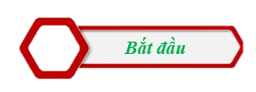

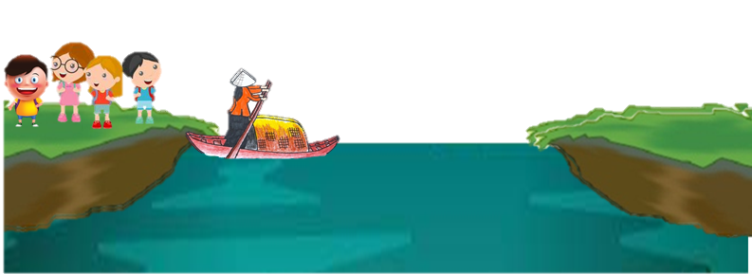

Slide 40
GIỚI THIỆU –LUẬT CHƠI
Để được tới trường học các bạn nhỏ cần phải vượt qua một con sông.
Có cô lái đò mỗi lần chở chỉ chở được 1 học sinh và cô chỉ chở những em học sinh vượt qua được câu hỏi của cô.
Em hãy giúp các bạn nhỏ vượt qua câu hỏi của cô lái đò để cùng đến trường nhé!

Slide 41
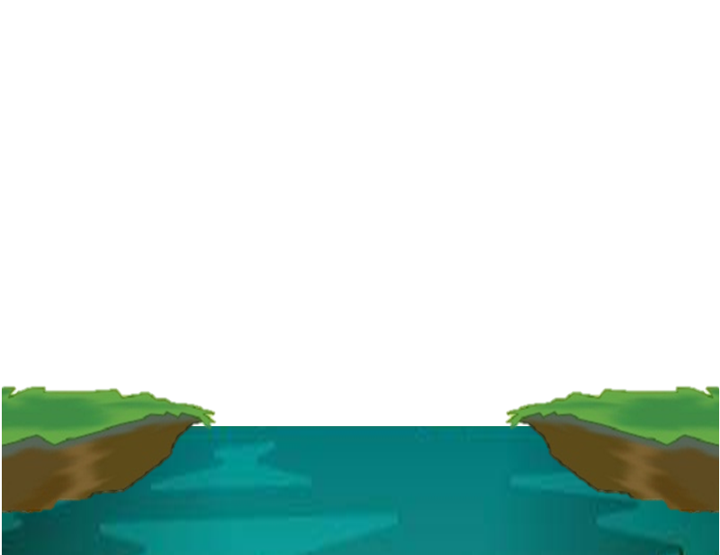








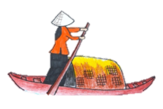
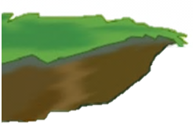
Exit
CHÁU CẢM ƠN CÔ Ạ!
CHÁU CẢM ƠN CÔ Ạ!
CHÁU CẢM ƠN CÔ Ạ!
CHÁU CẢM ƠN CÔ Ạ!

Slide 42
home
Bảng sau cho biết số anh chị em ruột trong một gia đình của 30 học sinh lớp 6A.
Điểm không hợp lí trong bảng thống kê trên là
Số anh chị em ruột | 0 | 1 | 2 | 3
Số học sinh | 14 | 10 | 5 | 2
00:02
00:01
00:00
00:10
00:06
00:03
00:04
00:09
00:07
00:05
00:08
A. Tổng số học sinh trong bảng
thống kê là 31.
B. Số anh chị em ruột là 0 có 14 học sinh.
C. Số anh chị em ruột là 1 có 10 học sinh.
D. Số anh chị em ruột là 2 có 5 học sinh.

Slide 43
home
2. Đâu là dữ liệu định tính có thể sắp thứ tự?
00:02
00:01
00:00
00:10
00:06
00:03
00:04
00:09
00:07
00:05
00:08
A. Điểm số của 5 bạn tổ em
B. Các loại cây có trong vườn trường
C. Xếp loại mức độ hài long của khách hàng đối với 1 nhà hàng: Rất hài long, hài long, chấp nhận, tệ, rất tệ.
D. Các tỉnh/ thành phố ở khu vực Nam Bộ nước ta

Slide 44
home
3. Hãy tìm dữ liệu không hợp lí (nếu có) trong dãy dữ liệu sau:
Thủ đô của một số quốc gia châu Á: Hà Nội, Bắc kinh, Tokyo, Paris.
00:02
00:01
00:00
00:10
00:06
00:03
00:04
00:09
00:07
00:05
00:08
A. Hà Nội
B. Paris.
C. Bắc Kinh
D. Tokyo

Slide 45
home
4. Chiều cao của 30 bạn học sinh lớp 6C (đơn vị cm) được ghi lại như sau:
Dữ liệu không hợp lí trong bảng thống kê trên là:
Chiều cao | 145 | 148 | 150 | 153 | 156 | 158 | 160
Số học sinh | 2 | 3 | 5 | 8 | 7 | 4 | 31
00:02
00:01
00:00
00:10
00:06
00:03
00:04
00:09
00:07
00:05
00:08
A. 8
B. 2
C. 5
D. 31

Slide 46

Hoàn thành và bổ sung các phần thực hành và vận dụng vào vở
Làm BT 5,6 SGK trang 95
BT 3,4,6 SBT trang 100, 101
Xem và chuẩn bị trước bài: Biểu đồ hình quạt tròn

Slide 47


